Slide 1
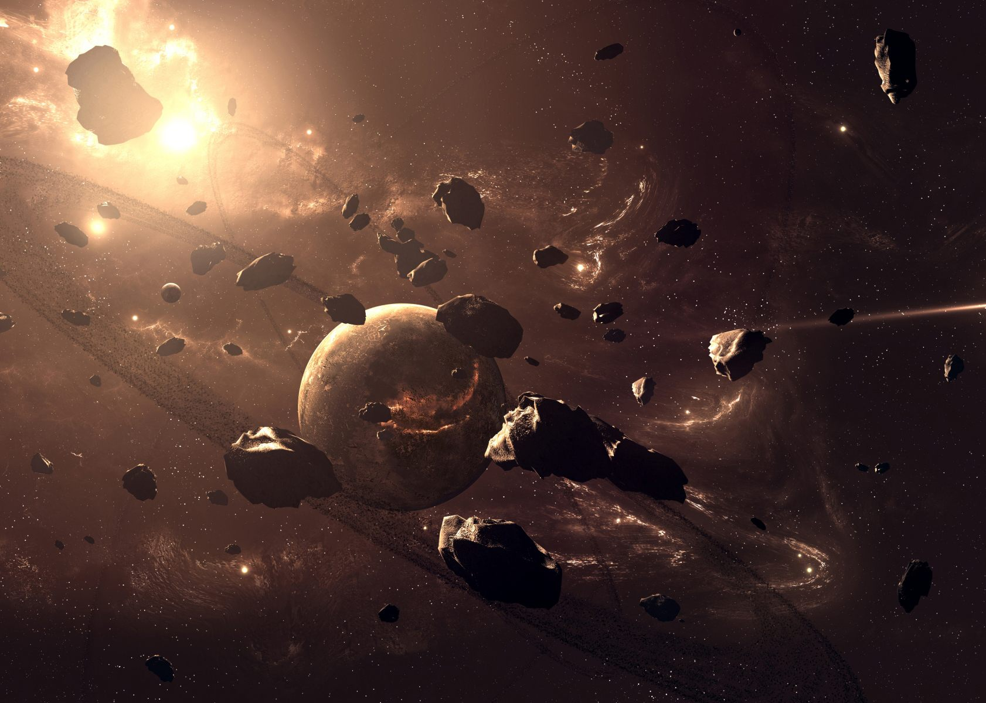
Астероїди
Підготували Крамер Оксана і Крістіна

Slide 2
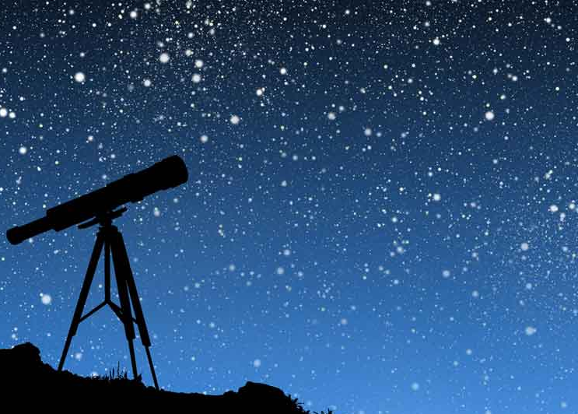
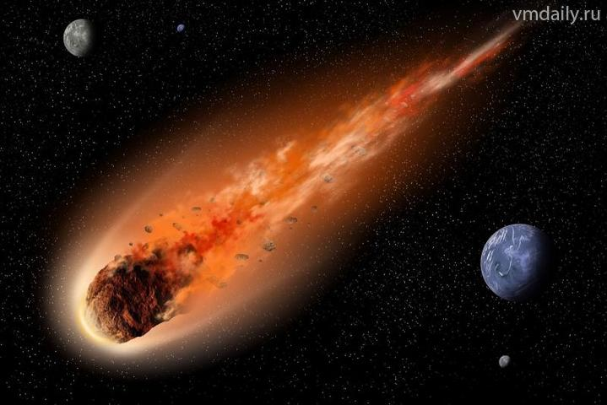
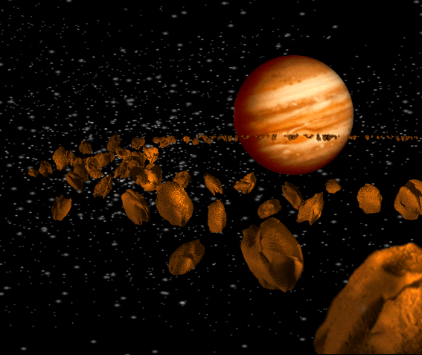
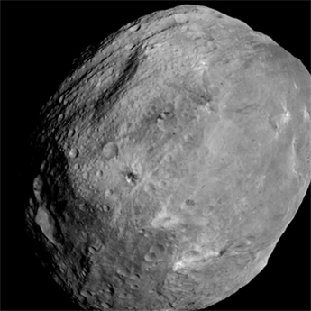
Астероїд — тверде небесне тіло діаметром від 1 до 1000 км, що рухається по орбіті в Сонячній системі.

Slide 3
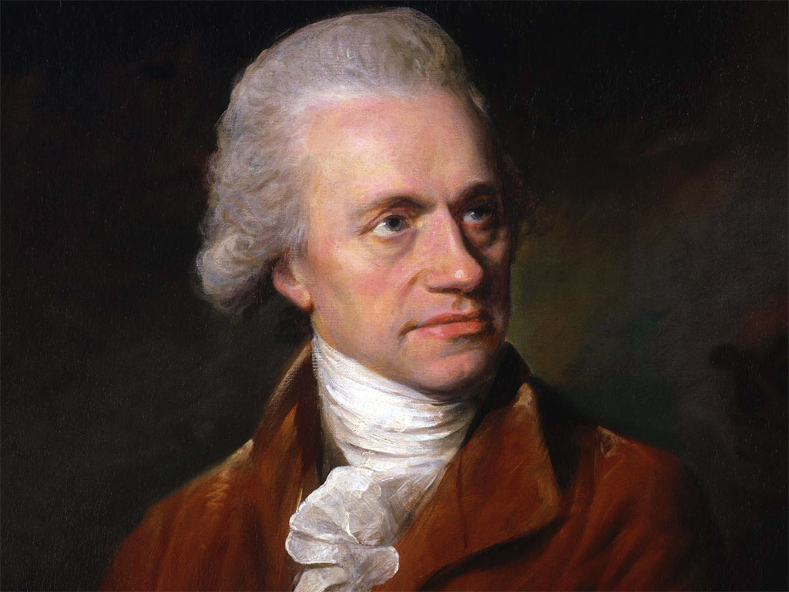
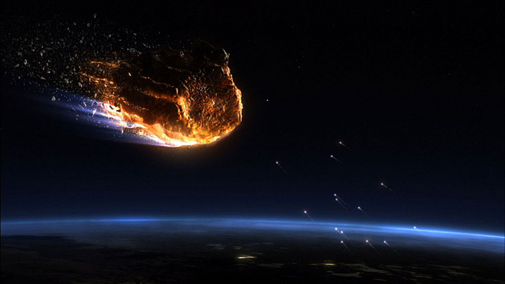
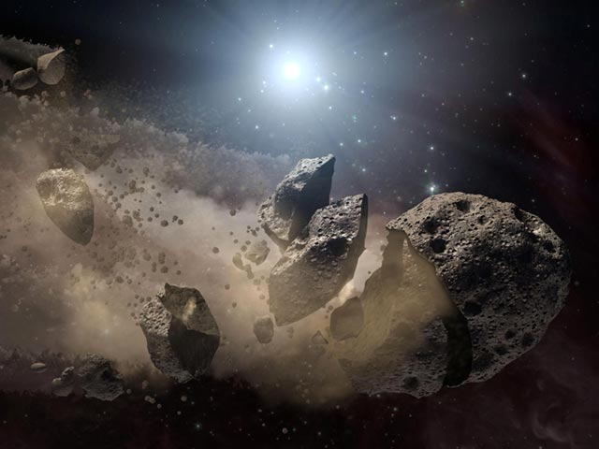
Перші виявлені астероїди виглядали на небі як крапки зірок, на відміну від планет, що при спостереженні виглядають дисками.
Вільям Гершель

Slide 4
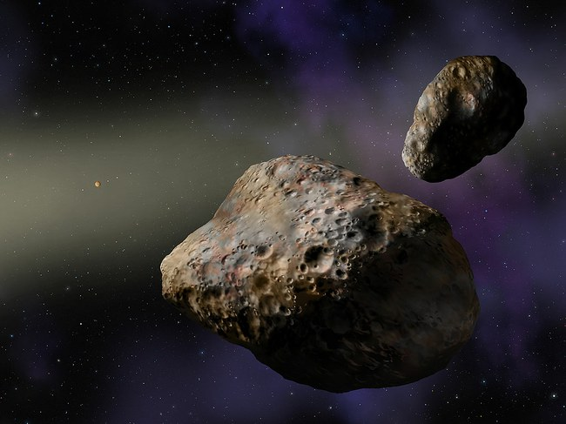
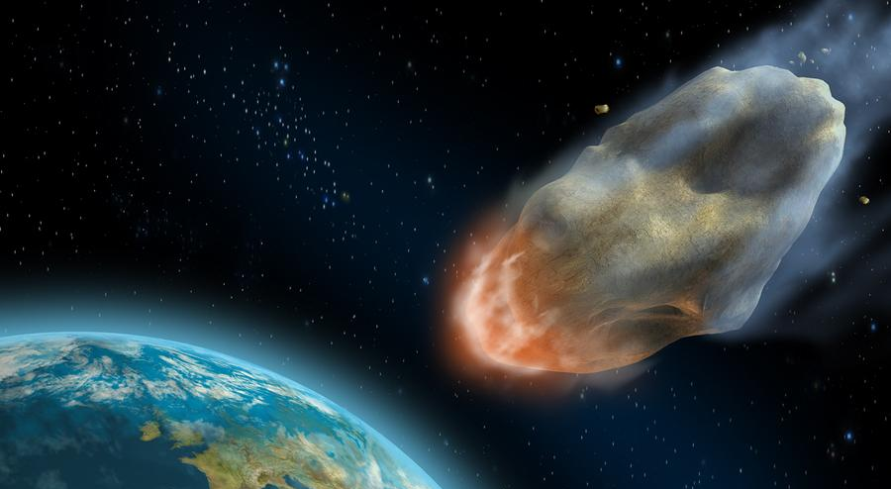
об'єкти діаметром більше 50 м;
астероїди можуть уціліти при вході в атмосферу Землі і досягти її поверхні;
об'єкт Сонячної системи, що складається з твердих матеріалів , що по розмірах більше метеора.

Slide 5
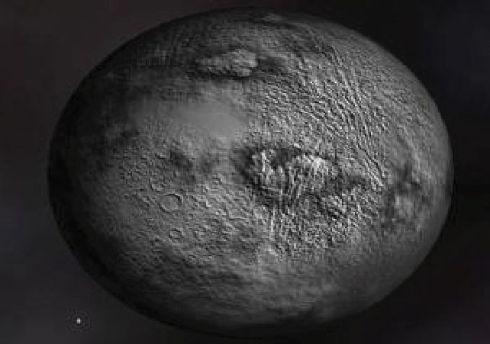
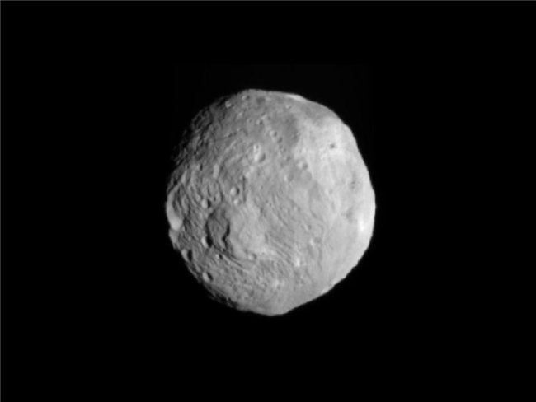
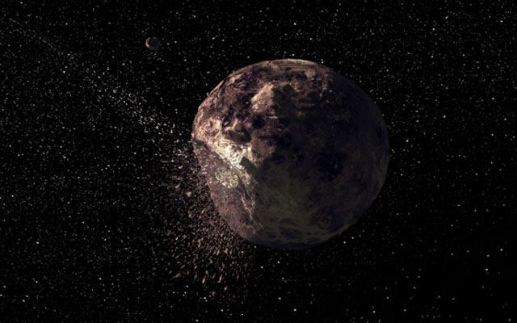
Найбільшим астероїдом у Сонячній системі є Церера, що має діаметр приблизно 900—1000 км.
Два інших найбільших астероїди Паллада і Веста мають діаметр ~500 км.
Веста
Паллада

Slide 6
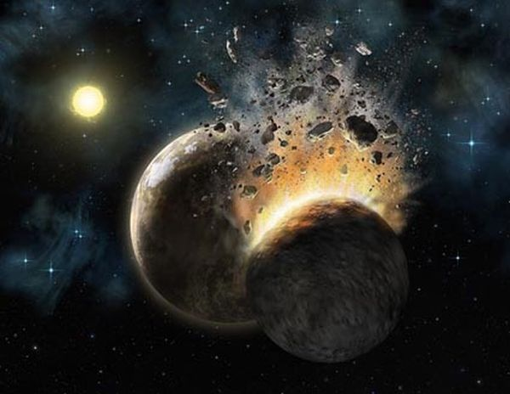
ГІПОТЕТИЧНОА ПЛАНЕТА ФАЕТОН
руйнування Фаетона відбулося внаслідок його зіткнення з якимсь великим тілом;
причинами розпаду планети були вибухові процеси в її надрах;
астероїди є залишками речовини, з якого сформувалася Сонячна система.

Slide 7
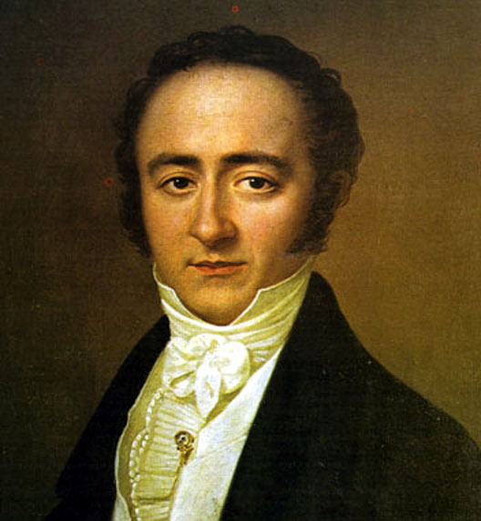
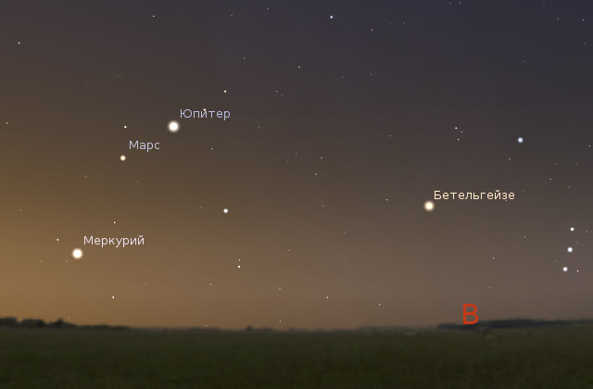
В останні роки XVIII століття Франц Ксавер організував групу, що включала 24 астрономи. З 1789. Ця група займалася пошуками планети, що, відповідно до правила Тіціуса-Боде (описує відстані між планетамиСонячної системи і Сонцем), повинна була знаходитися на відстані близько 2,8 астрономічних одиниць від Сонця — між орбітами Марса і Юпітера.

Slide 8
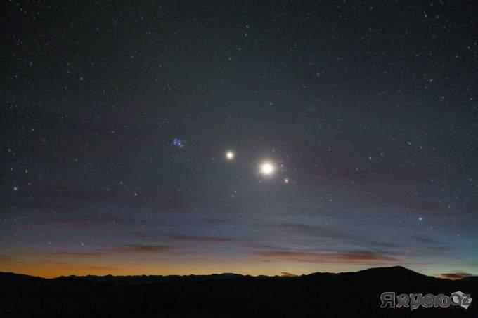
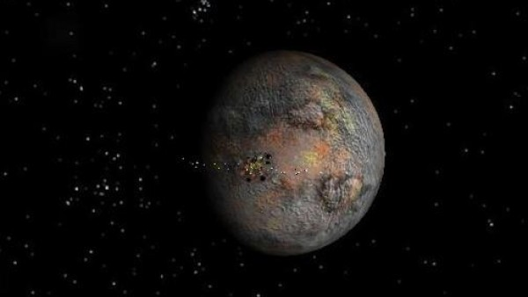
Перший астероїд, Церера, був виявлений італійцем Піацці, що не брав участь у цьому проекті, у 1801, у першу ж ніч сторіччя.
Три інших — Паллада, Юнона і Веста були виявлені в наступного кілька років — останній, Весту, у 1807.

Slide 9
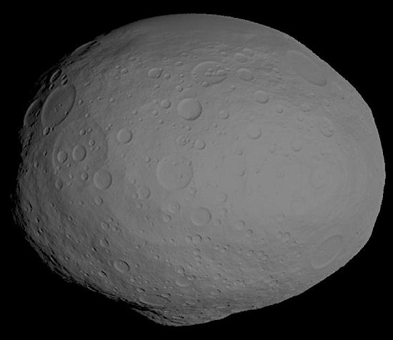
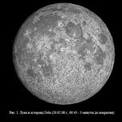
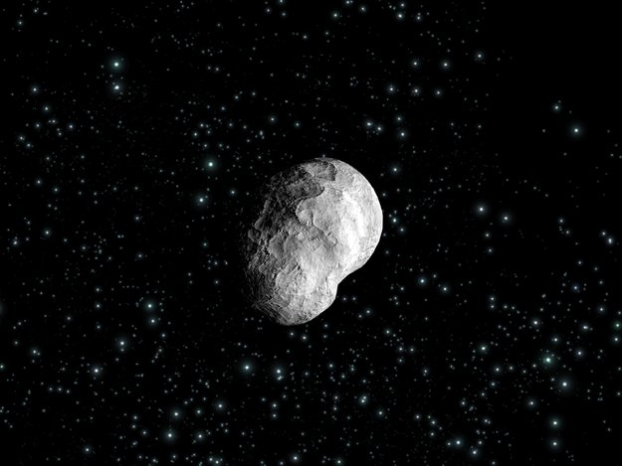
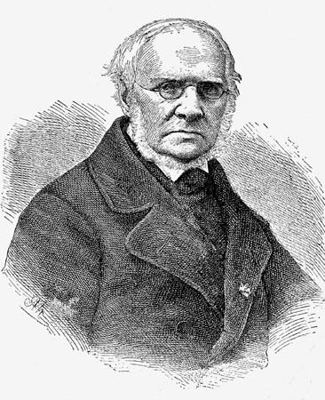
У 1830 Карл Людвіг Хенке відновив пошук нових астероїдів. П'ять років згодом він знайшов Астрею, перший новий астероїд за 38 років. Він також знайшов Гебу менш чим через два роки.

Slide 10
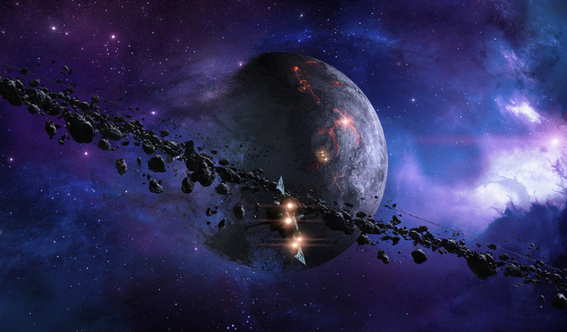
Астероїдам спочатку давали імена героїв римської і грецької міфології і тільки жіночі. Лише астероїди, що мають незвичайні орбіти, одержували чоловічі (приміром, Ікар, що наближається до Сонця ближче Меркурія

Slide 11
5 ФАКТІВ ПРО АСТЕРОЇДИ
Астероїди занадто малі, щоб мати сферичну форму, яка утворюється у космічних тіл під дією гравітації. Тому астероїди, як правило, є еліпсоідами.
Більшість астероїдів мають кам'янистий або металевий склад .
Астероїд, який увійшов в атмосферу Землі, називається метеором, що впав на Землю - метеоритом.
Якщо об'єднати всі астероїди в поясі астероїдів, вони утворять космічне тіло менш 1500 км в діаметрі, що менше половини Місяця.
Представляти глобальну небезпеку можуть астероїди більше 10 км. Всі астероїди такого розміру відомі астрономам і знаходяться на орбітах, які не можуть призвести до зіткнення із Землею.

Slide 12
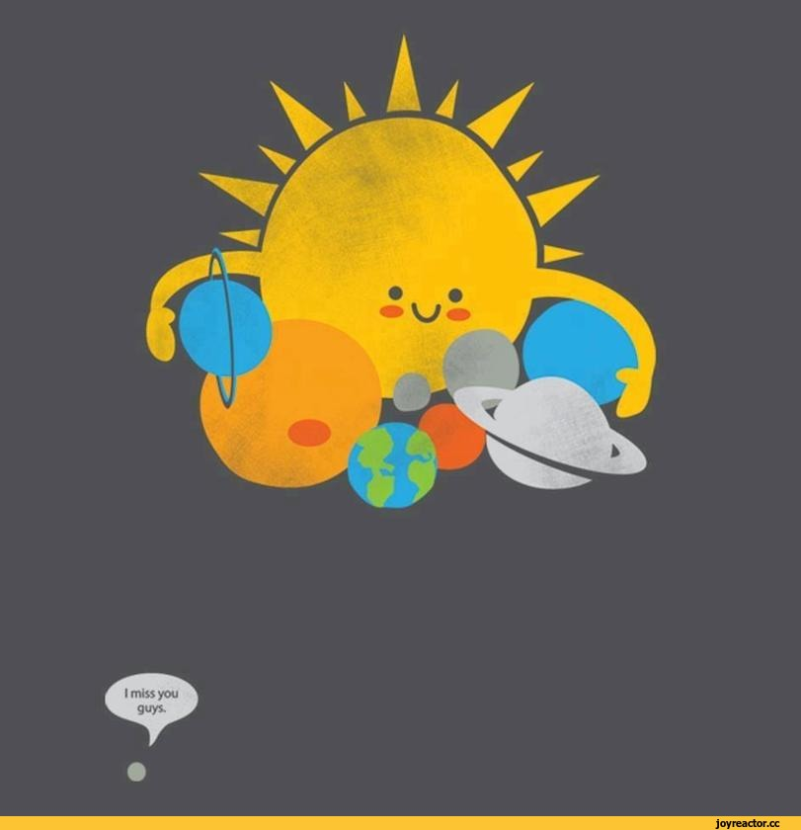
Дякую за увагу!!!

